Slide 1
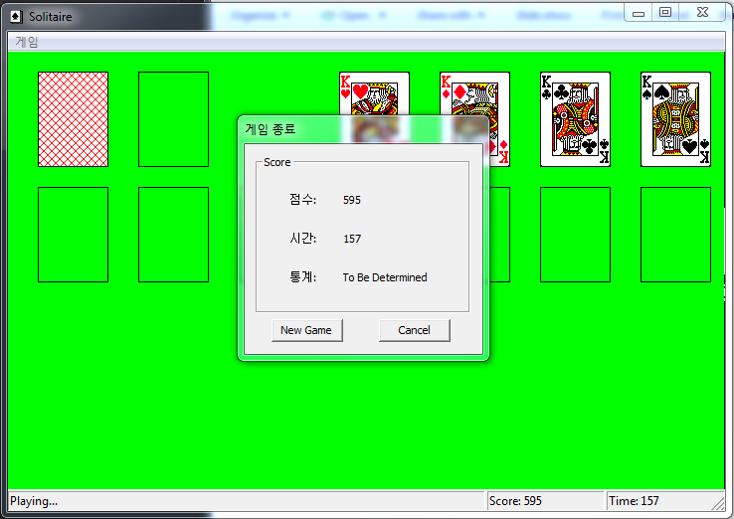
Solitaire 게임
개발 툴: Visual Studio 2013
개발 언어: C++
사용 기술
WinAPI
더블 링크드리스트
더블 버퍼링
설명

Slide 2
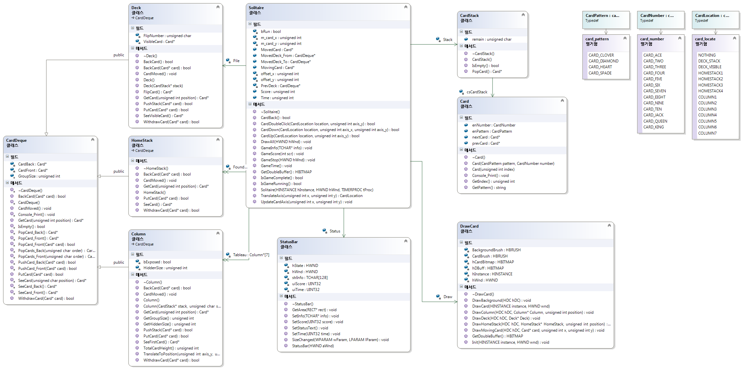

Slide 3
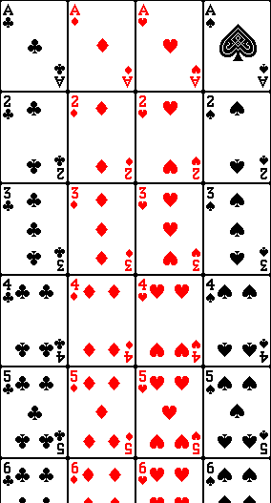

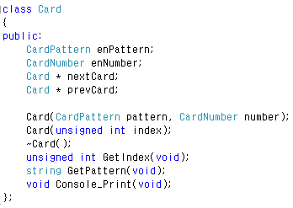
CardPattern
카드 객체
71
CardNumber
96

Slide 4
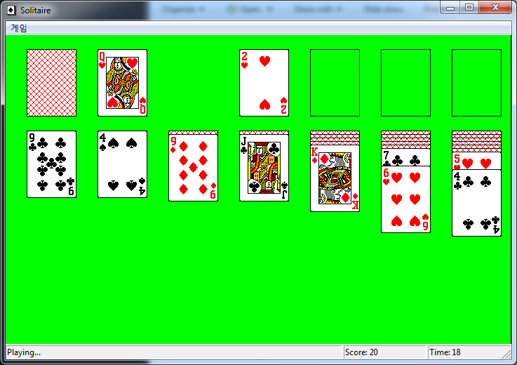
카드 영역 객체
Deck
HomeStack
Column

Slide 5
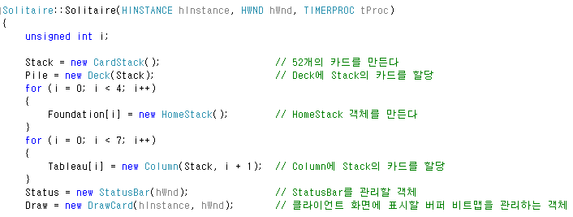
카드 분배
Solitaire 객체 생성자
Deck 객체
CardStack 객체
52개의 카드 객체를
랜덤한 순서로 생성
24개 카드 할당
HomeStack 객체
28개 카드 할당
Column 객체

Slide 6
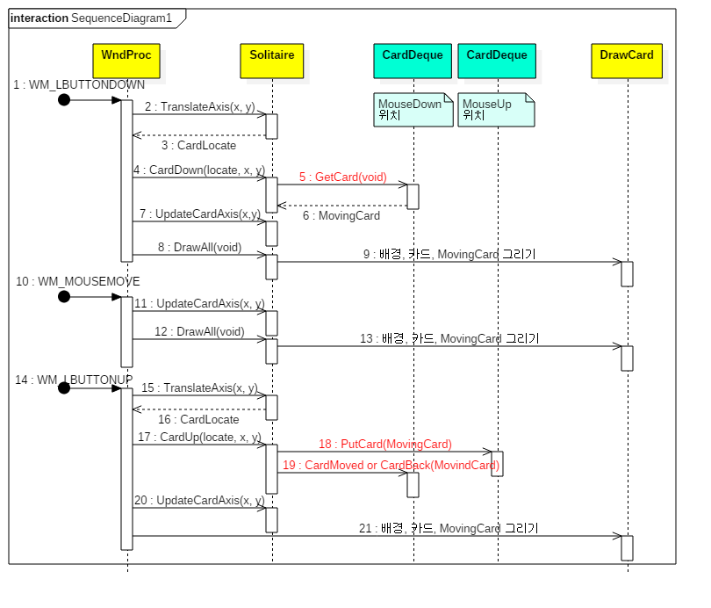
카드 이동 시퀀스
CardDeque에서 상속받은
Deck, HomeStack, Column
각 영역은 같은 카드이동 관련 함수를 가짐
왼쪽 그림에서 빨간색으로 표현된 함수
각 함수의 구현은 영역에 따라 다르게 구현
PutCard(MovingCard)의 리턴값이
True -> CardMoved()
False -> CardBack(MovingCard)

Slide 7
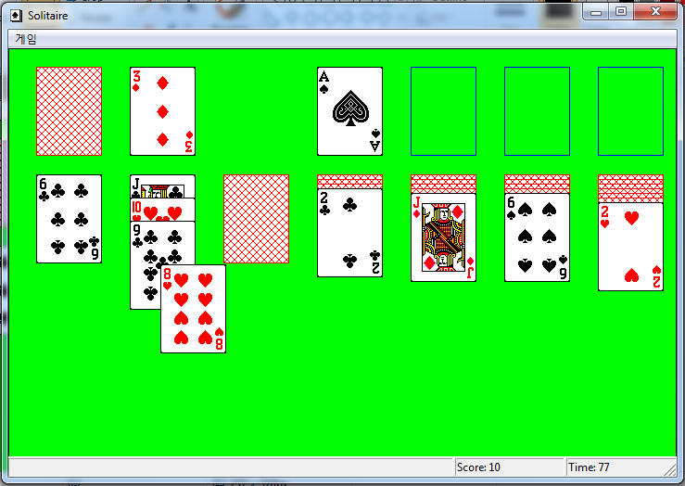
더블 버퍼링
더블 버퍼링을 이용하여 카드 드래그 구현

Slide 8
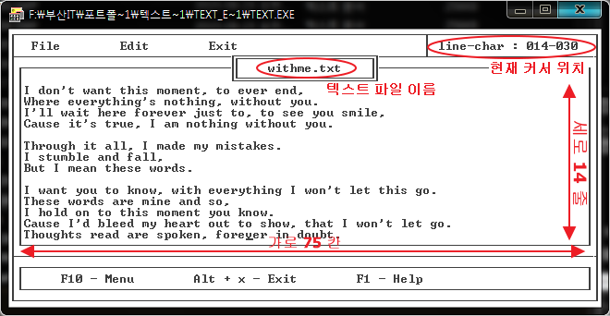

Slide 9
